Slide 1
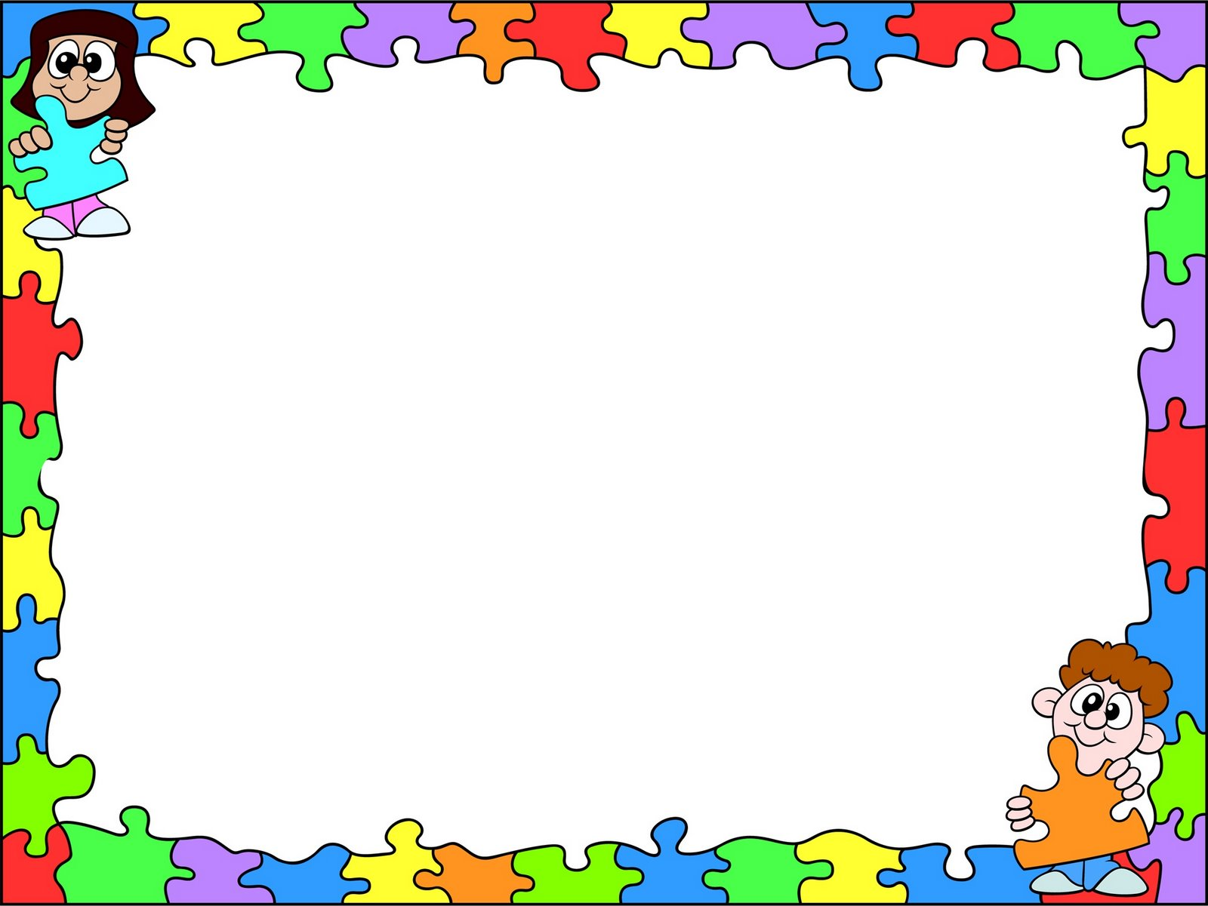


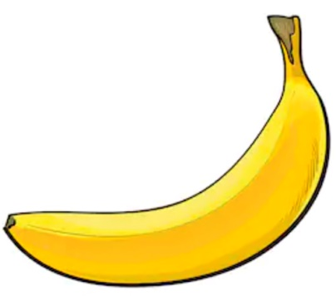
Creando patrones
Ámbito: Interacción y comprensión del Entorno
Núcleo: Pensamiento matemático.

Slide 2

Objetivo a de aprendizaje: Crear patrones sonores, visuales, gestuales, corporales u otros, de dos o tres elementos.
Jugando aprendo

Slide 3

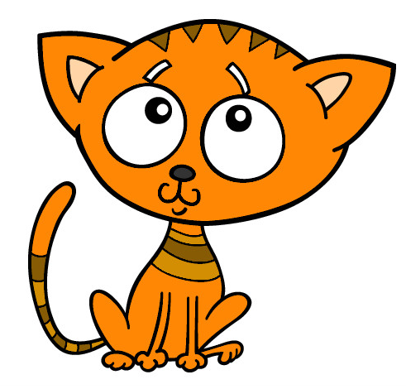


Actividad: Encierra el dibujo correspondiente para completar el patrón visual.

Slide 4


Completando patrones visuales
Alternativas:

Slide 5


Completando patrones visuales
Alternativas:

Slide 6


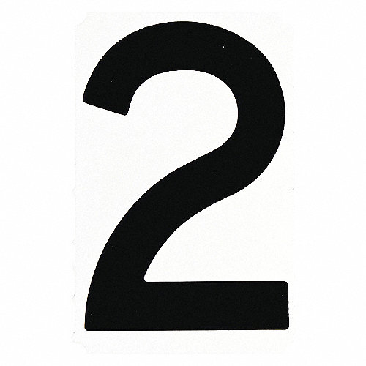

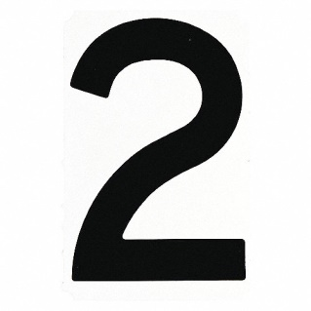
Completando patrones visuales
Alternativas:

Slide 7
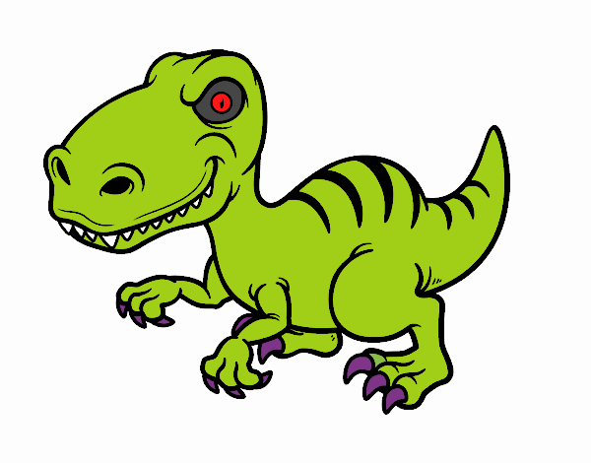
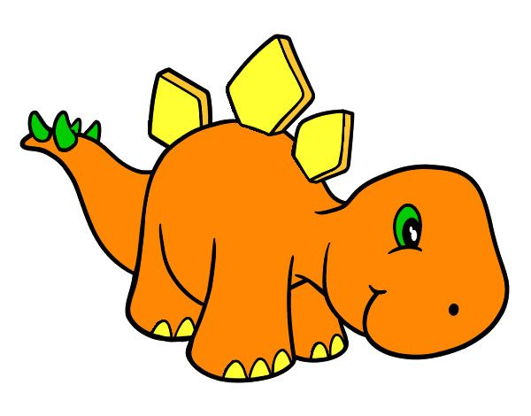
Completando patrones visuales
Alternativas:

Slide 8

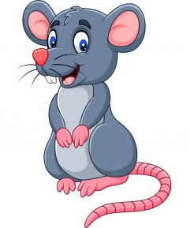
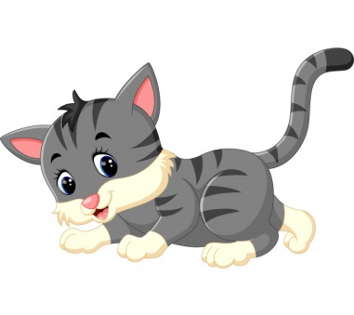

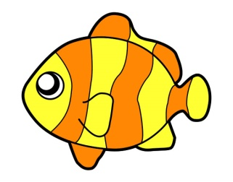
¿ Quién viene ahora?

Slide 9
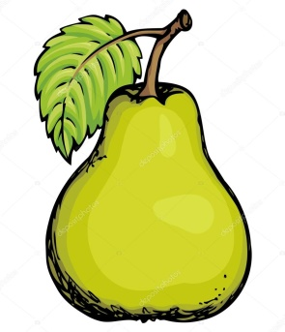





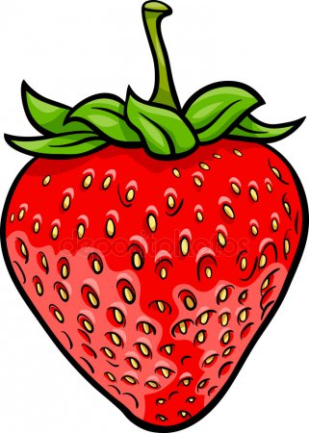
¿ Quién viene ahora?

Slide 10

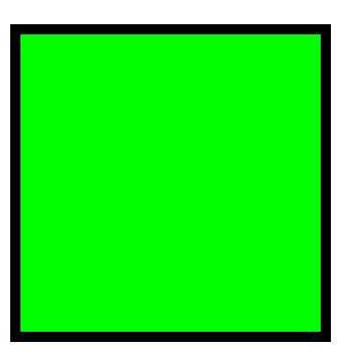


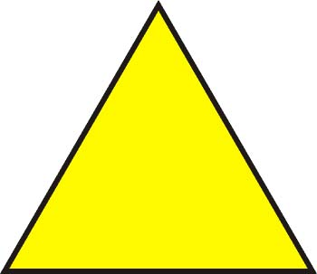

Slide 11

¿ Quién viene ahora?

